Slide 1


地学现代化实习-环境配置
熊义辉
中国地质大学（武汉）
地质过程与成矿预测全国重点实验室
2025年5月

Slide 2
Python语言初步使用方法
Python使用之前需要安装部分工具
Python解释器：Python解释器的名称由Python与版本号组成，如 Python 3.9.0；
解释器是向计算机解释 Python 语言的工具，只有下载了解释器，才能进行 Python 编程
代码编辑器：编辑代码的工具，使用代码编辑器前必须下载 Python解释器
常用的 Python 代码编辑器有 Jupyter Notebook、PyCharm、Visual Studio Code；类似的，C 的代码编辑器包括 Visual C++、Dev C++、Visual Studio Code
Anaconda 环境集成平台：Anaconda 是一款巨大的 Python 环境集成平台
方便快捷的管理工具。其内含 Python 解释器、Jupyter Notebook 代码编辑器及很多三方库

Slide 3
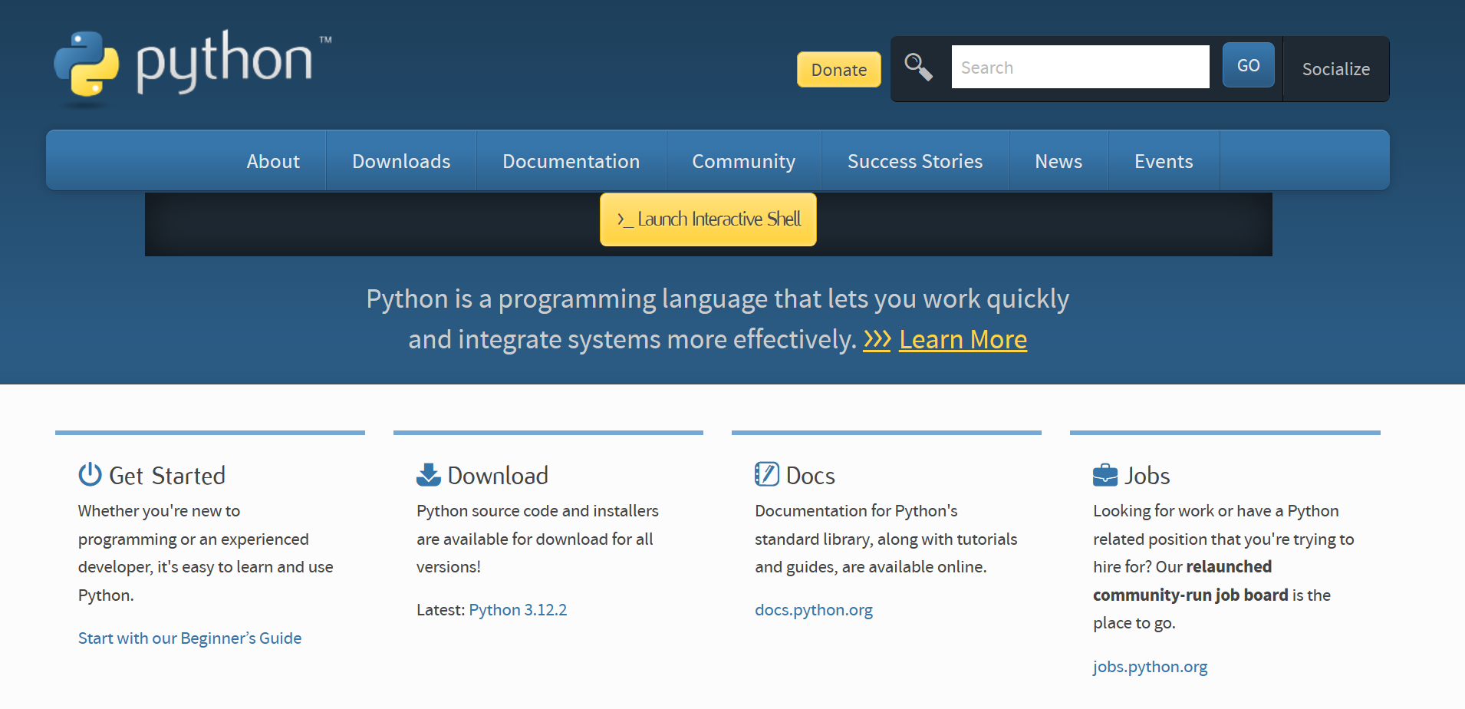
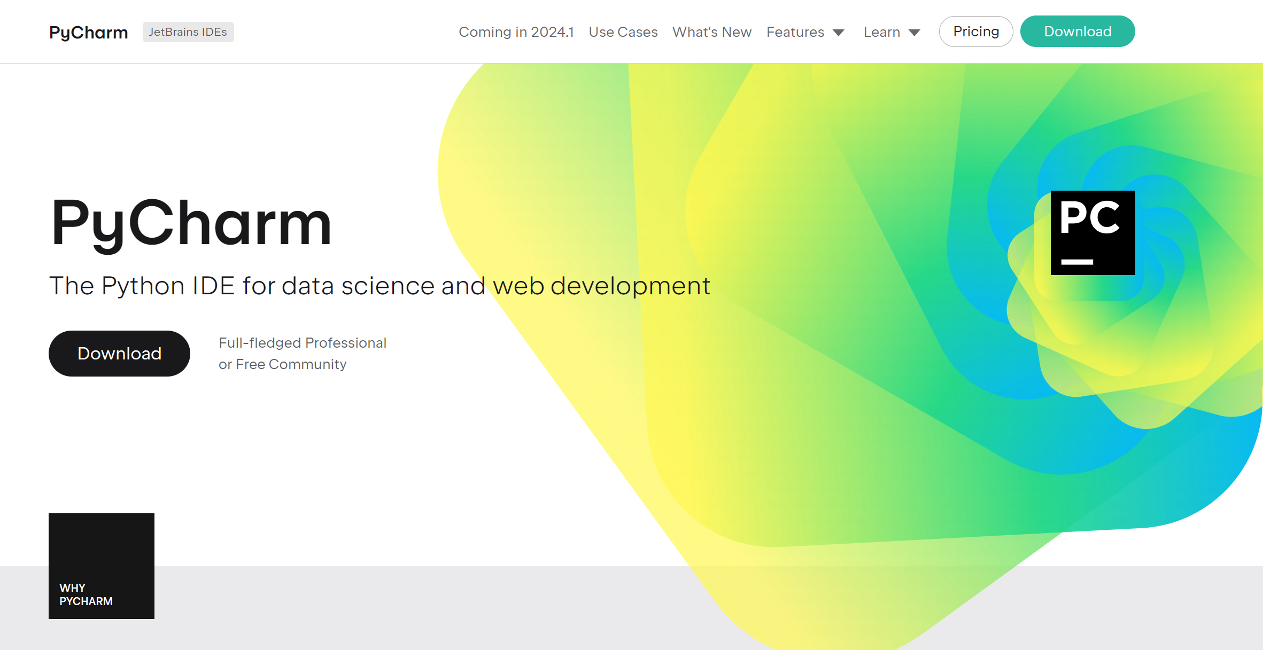
Python语言初步使用方法
Python以及Pycharm安装
Python官网（www.python.org/）
Pycharm官网（www.jetbrains.com/pycharm/）

Slide 4
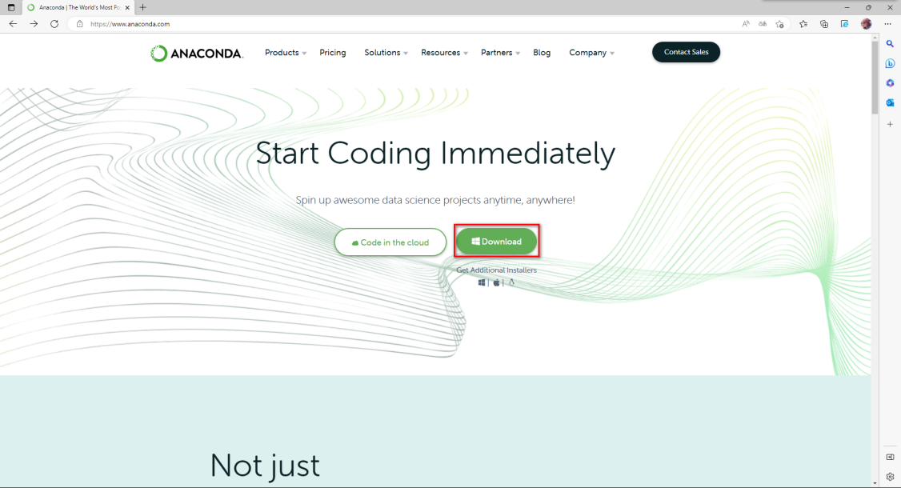
Python语言初步使用方法
Anaconda安装：Anaconda官方服务器在国外，常规下载速度很慢，推荐使用中国大学的镜像源下载
Anaconda官方网站
（官方网站：/www.anaconda.com/download/）
（国内镜像：https://mirrors.bfsu.edu.cn/anaconda/archive/）

Slide 5
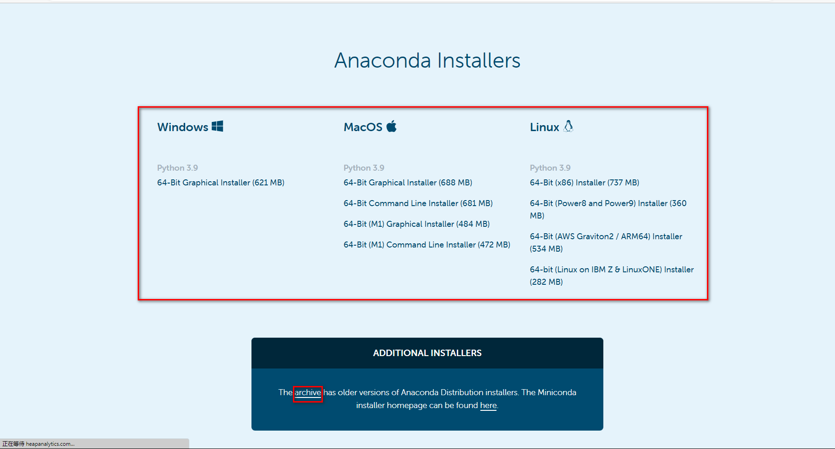
Python语言初步使用方法
选择操作系统对应的版本：
详细安装教程参考官方网站：https://anaconda.org.cn/anaconda/install/

Slide 6
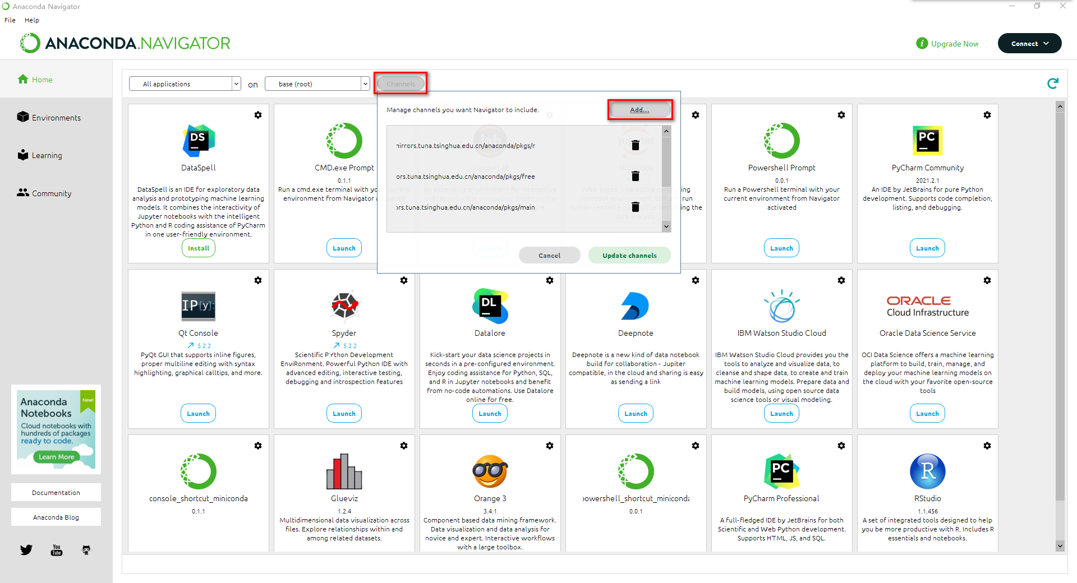
Python语言初步使用方法
配置镜像源。
以清华镜像源（https://mirrors4.tuna.tsinghua.edu.cn/）为例，地址为：
https://mirrors.tuna.tsinghua.edu.cn/anaconda/pkgs/main
https://mirrors.tuna.tsinghua.edu.cn/anaconda/pkgs/r
https://mirrors.tuna.tsinghua.edu.cn/anaconda/pkgs/msys2
打开Anaconda Navigator
添加清华镜像源地址，点击update channels
Anaconda镜像源配置

Slide 7
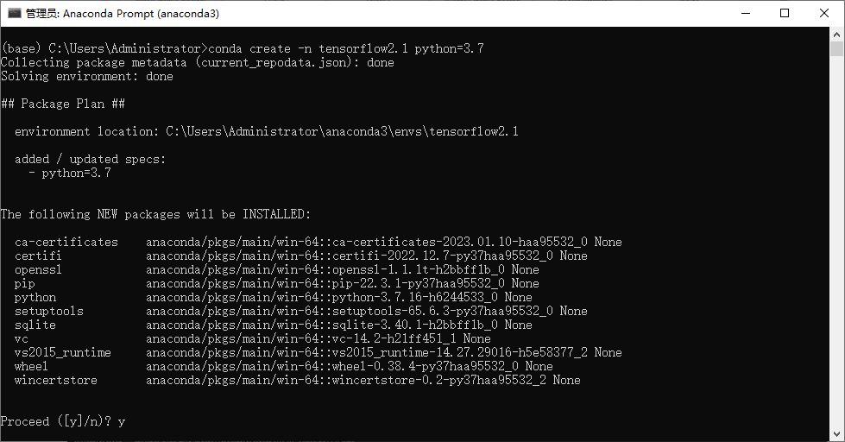
Python语言初步使用方法
创建TensorFlow虚拟环境，并安装指定Python版本
打开Anaconda Prompt
输入：conda create -n tensorflow2.1 python=3.7，创建TensorFlow环境，返回如下所示的界面。其中，tensorflow2.1是环境的名字，3.7是python的版本
Anaconda中创建TensorFlow环境

Slide 8
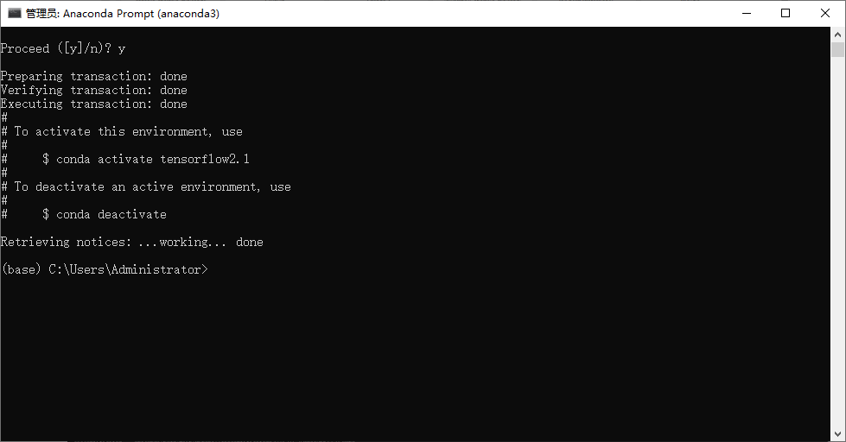
Python语言初步使用方法
输入：y，耐心等待一段时间后，完成环境创建
完成TensorFlow环境创建

Slide 9
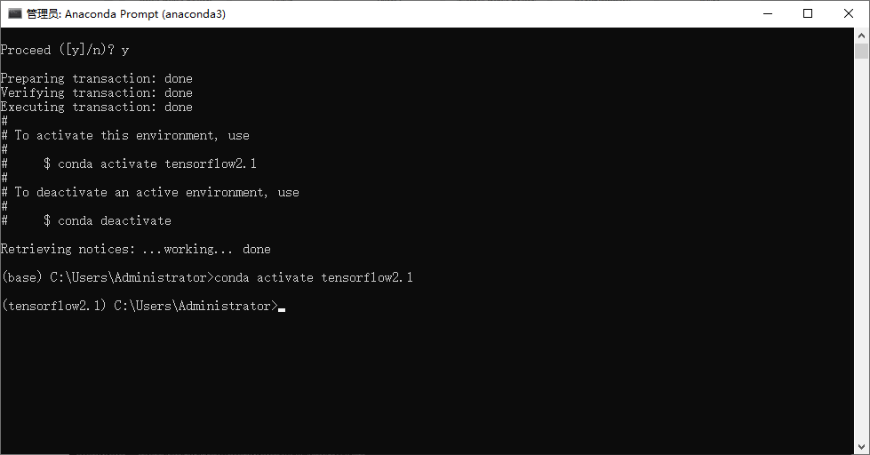
Python语言初步使用方法
输入：conda activate tensorflow2.1，激活TensorFlow环境
Anaconda 中激活TensorFlow环境

Slide 10
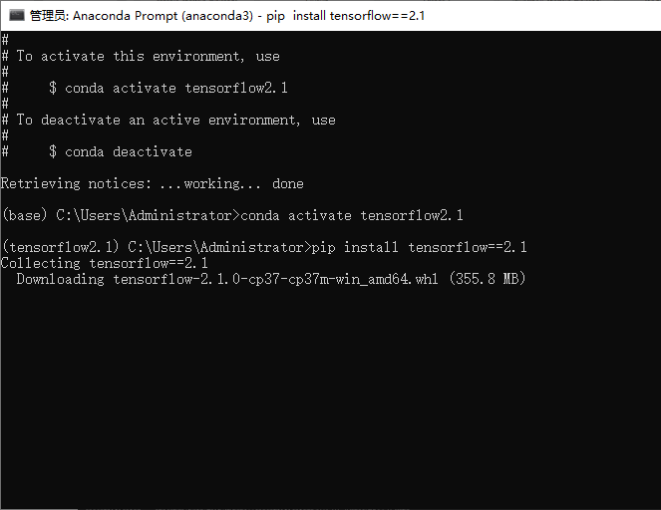
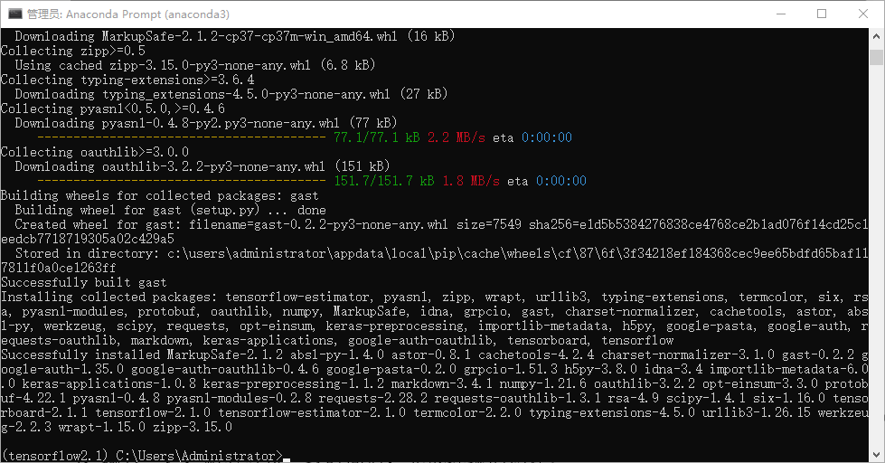
Python语言初步使用方法
输入：pip install tensorflow==2.1，安装TensorFlow
安装Tensorflow环境
Tensorflow环境配置成功

Slide 11
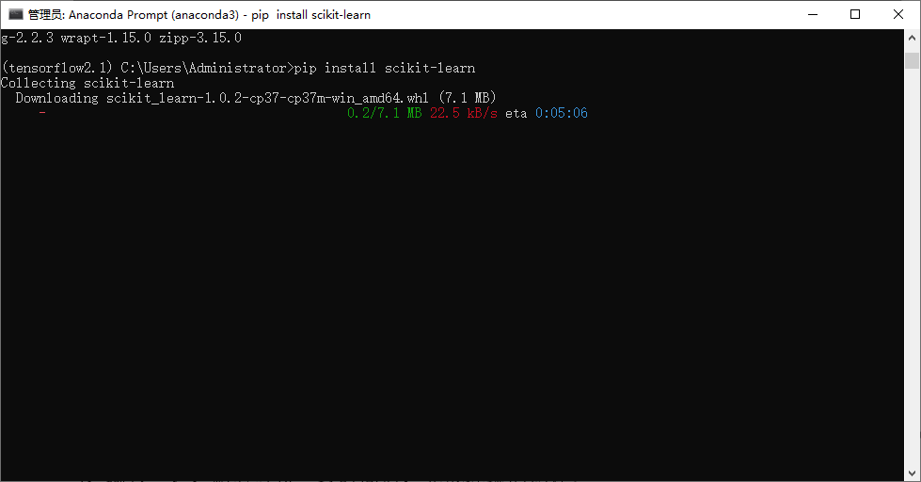
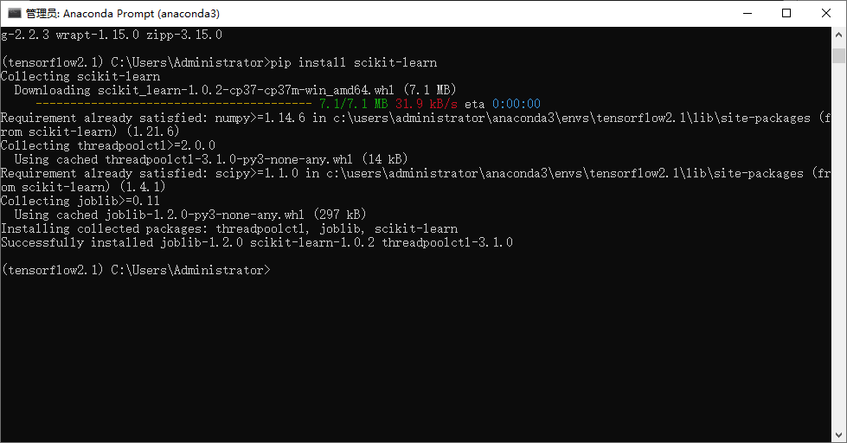
Python语言初步使用方法
输入：pip install scikit-learn，安装机器学习库scikit-learn
安装scikit-learn 机器学习库
scikit-learn机器学习库安装成功

Slide 12
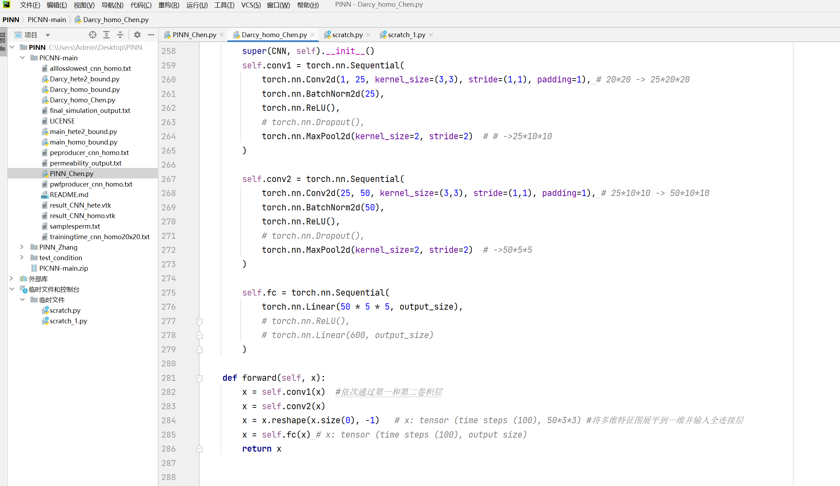
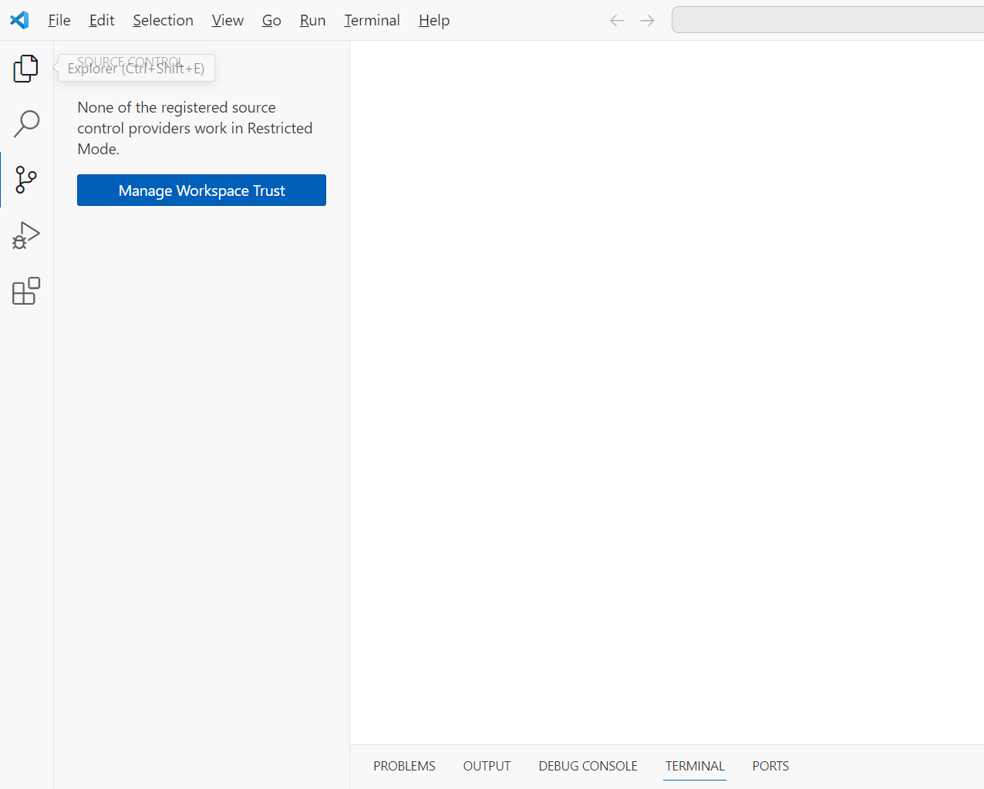
Python语言初步使用方法
集成开发环境（IDE）是用于提供程序开发环境的应用程序，一般包括代码编辑器、编译器、调试器和图形用户界面等工具，集成了代码编写功能、分析功能、编译功能、调试功能等一体化的开发软件。典型的IDE如Pycharm，Visual Studio等。
Pycharm界面
Visual Studio界面

Slide 13
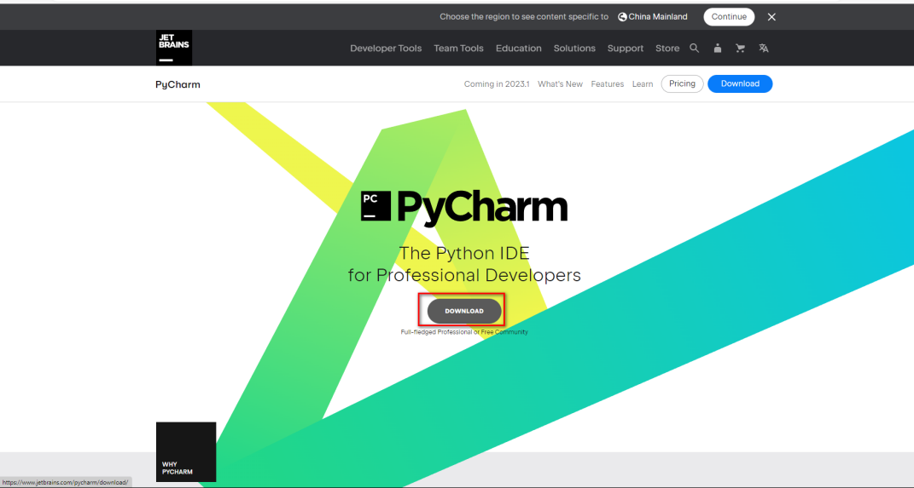
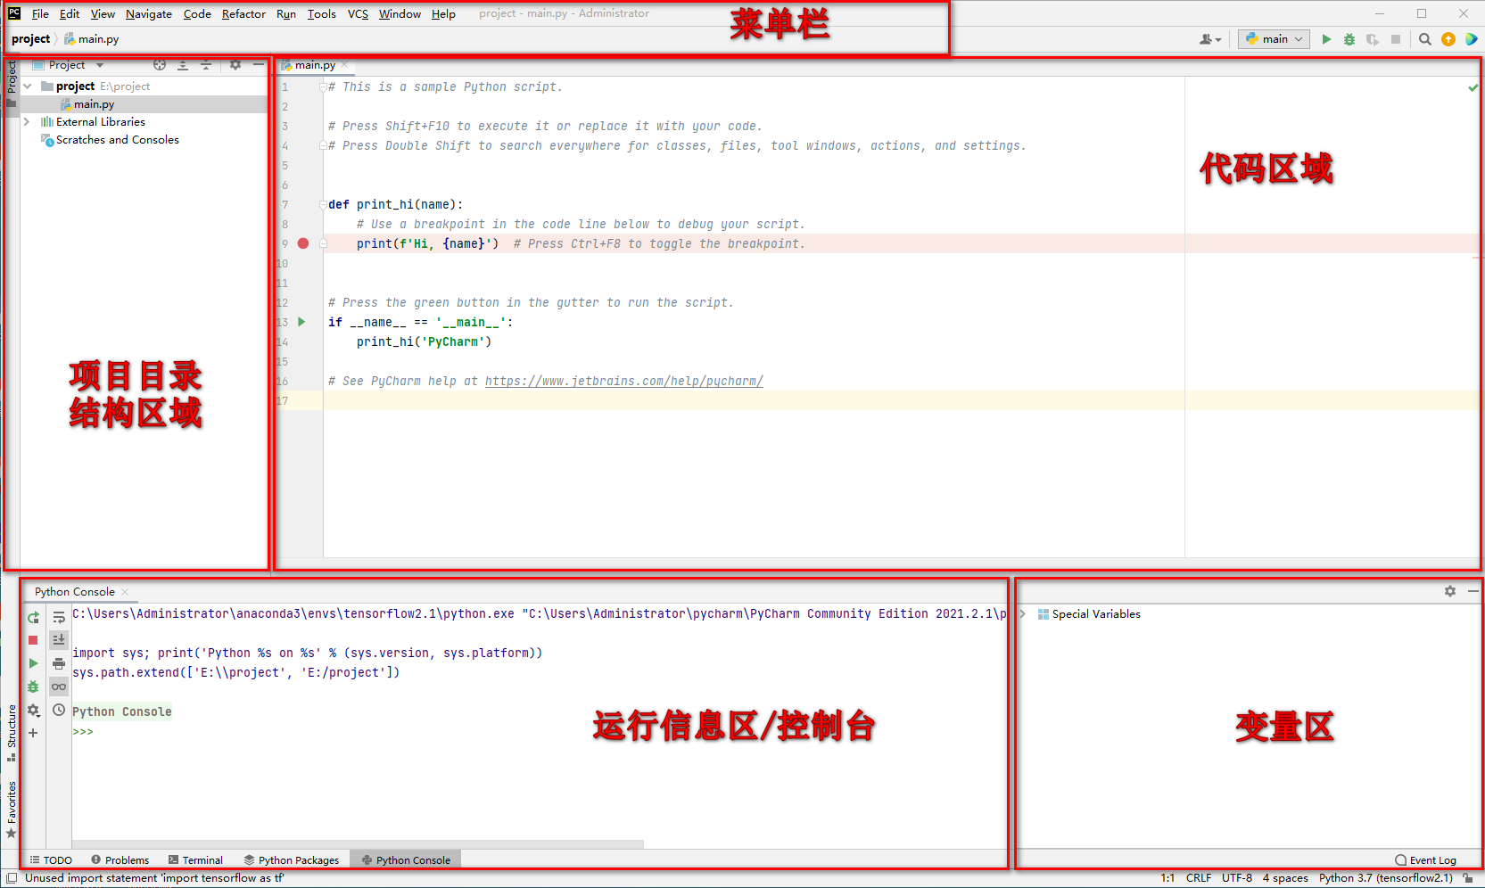
Python语言初步使用方法
PyCharm是一种广泛使用的Python集成开发环境，带有一整套可以帮助用户在使用Python语言开发时提高其效率的工具。PyCharm工作台由菜单栏、项目目录、代码编辑区、变量显示区等组成。
PyCharm下载及安装教程：https://www.jetbrains.com/pycharm

Slide 14
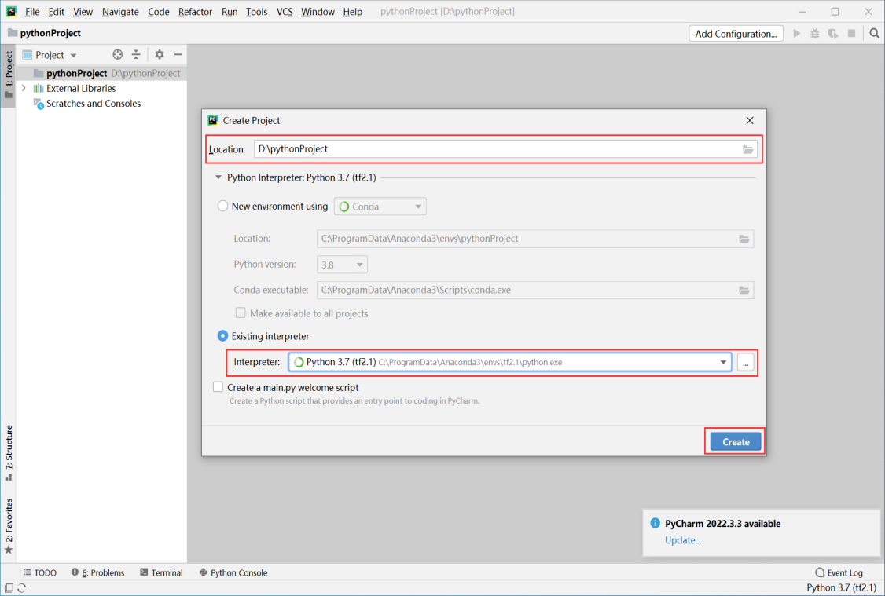
Python语言初步使用方法
PyCharm基本操作包括新建项目和文件、Python工具包下载、工具包调用、数据读取及输出、代码编写及运行等。（1）新建项目和文件。
打开PyCharm
点击新建项目File->New Project
选择项目根目录和Python解释器的版本
点击Create，即可完成新建一个项目
Pycharm中新建项目和文件

Slide 15
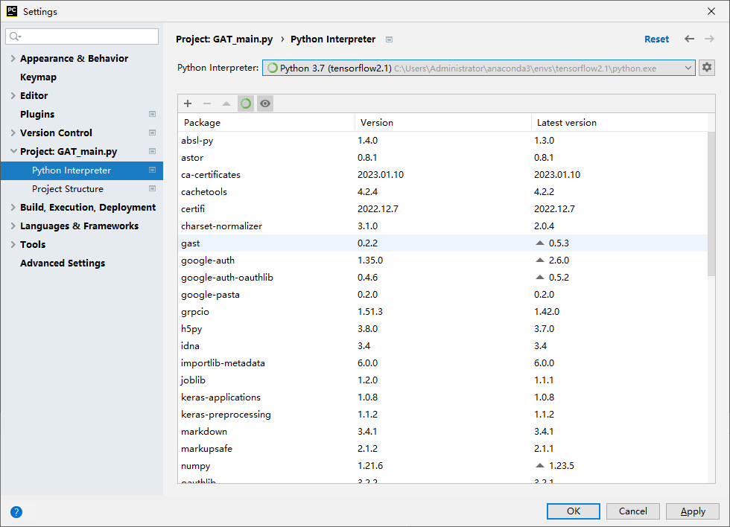
Python语言初步使用方法
（2）Python工具包下载
File->Settings，打开设置界面
点击Project->Python Interpreter，打开解释器
点击 加号，在弹出的对话框中输入需要下载的包，以Opencv为例
点击搜索结果中的Opencv，并点击Install Package
打开解释器

Slide 16
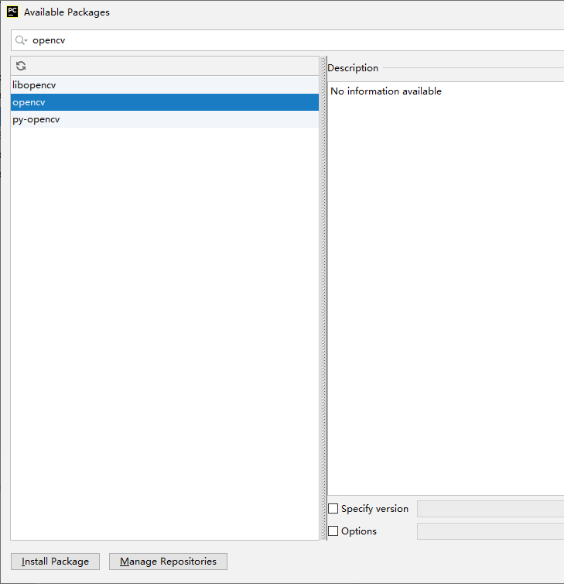
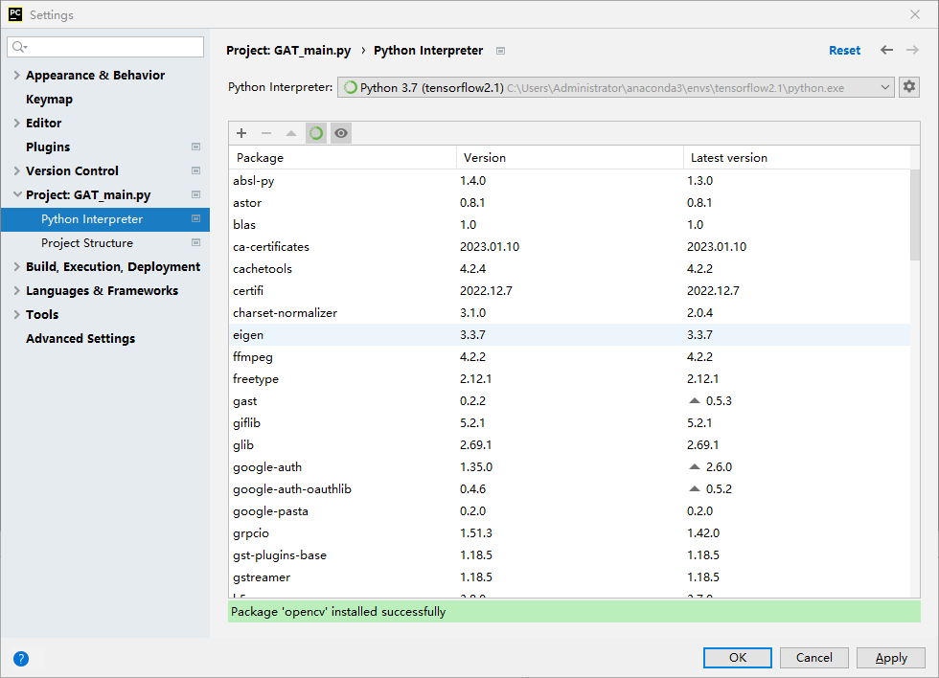
Python语言初步使用方法
（2）Python工具包下载
查找需要下载的工具包
下载成功

Slide 17

Python语言初步使用方法
（3）工具包调用
以pandas工具包为例，Python调用工具包的代码为：import pandas as pd。
（4）数据读取及输出
Python读取和输出数据代码为：
import pandas as pd
data = pd.read_csv('*/HT.csv')
# 其中*指数据文件所在的路径，HT.csv指需要读取的数据
pd.DataFrame(data).to_csv("*/data.csv", header='true', encoding='utf-8')
# 其中data是需要输出的数据，*指输出路径
（5）代码编写及运行
在代码编辑区输入代码，点击 运行程序。

Slide 18
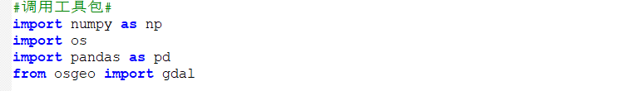
案例分析：基于Python的地学大数据处理
基于随机森林的矿产资源潜力评价：（1）调用工具包

Slide 19
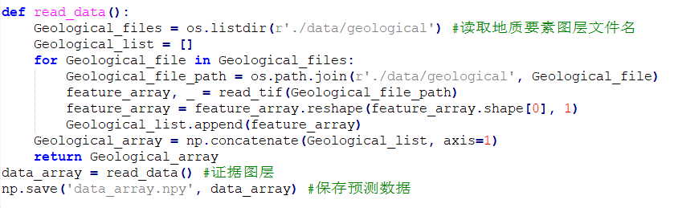
案例分析：基于Python的地学大数据处理
基于随机森林的矿产资源潜力评价：（2）成矿要素图层读取

Slide 20
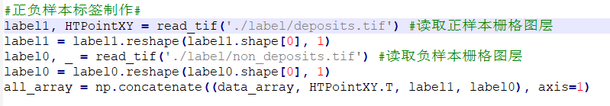
案例分析：基于Python的地学大数据处理
基于随机森林的矿产资源潜力评价：（3）正负样本标签制作

Slide 21
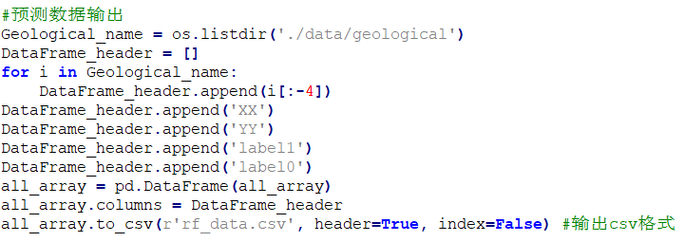
案例分析：基于Python的地学大数据处理
基于随机森林的矿产资源潜力评价：（4）输出csv格式文件

Slide 22
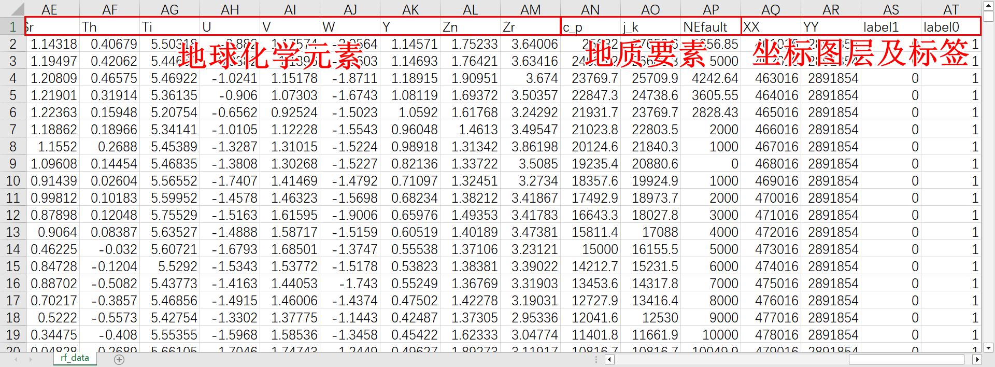
案例分析：基于Python的地学大数据处理
基于随机森林的矿产资源潜力评价：（5）数据读取完毕

Slide 23
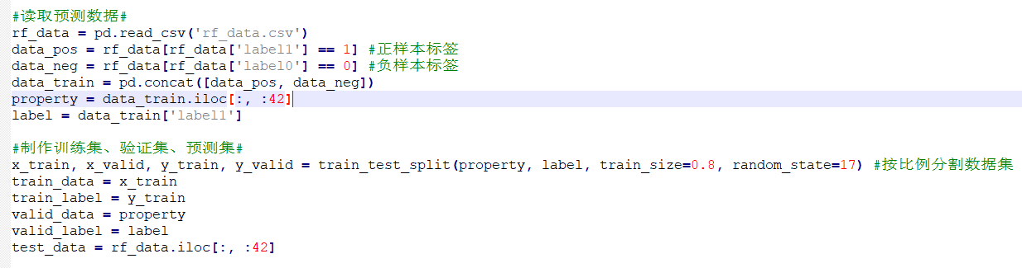
案例分析：基于Python的地学大数据处理
基于随机森林的矿产资源潜力评价：（6）模型预测-样本集制作

Slide 24
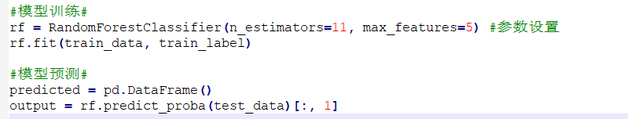
案例分析：基于Python的地学大数据处理
基于随机森林的矿产资源潜力评价：（7）模型训练及预测

Slide 25
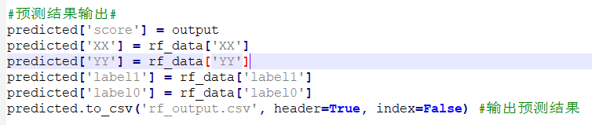
案例分析：基于Python的地学大数据处理
基于随机森林的矿产资源潜力评价：（8）预测结果输出

Slide 26
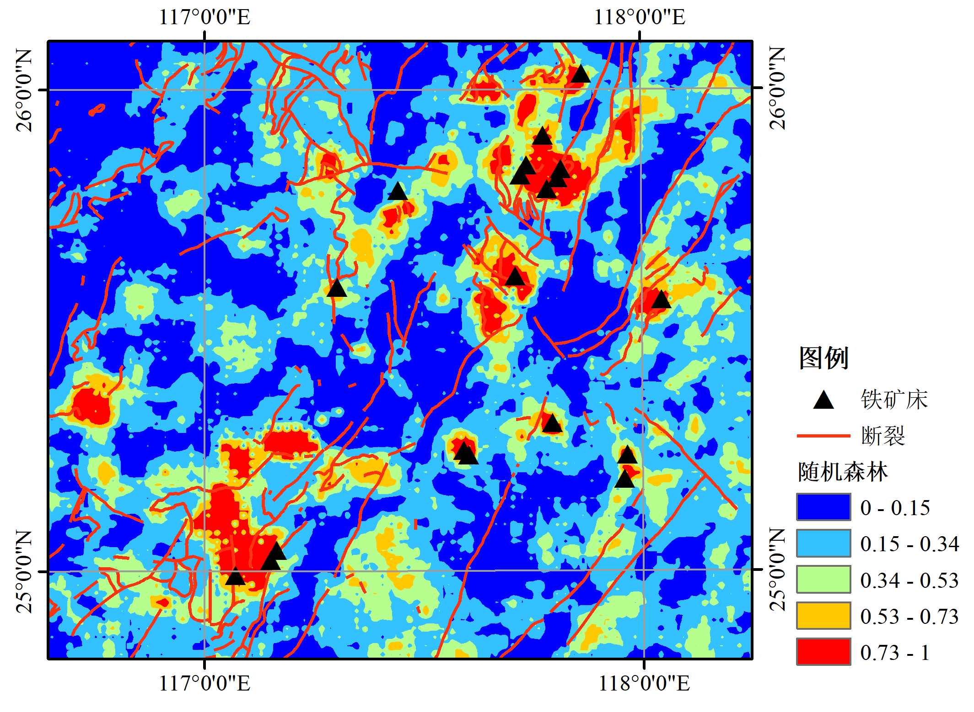
案例分析：基于Python的地学大数据处理
基于随机森林的矿产资源潜力评价：（9）预测结果可视化

Slide 27
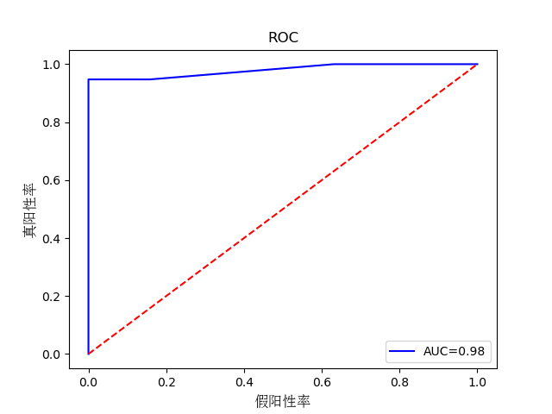
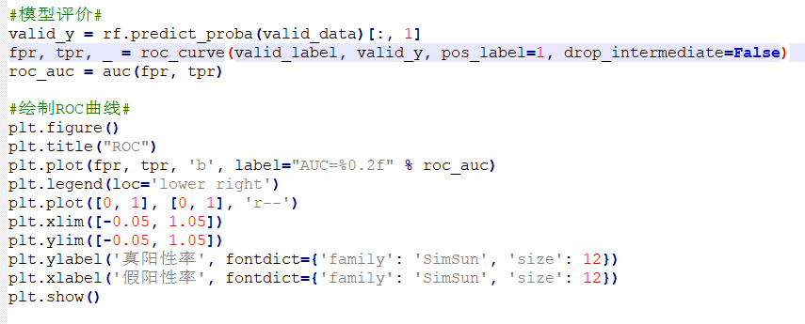
案例分析：基于Python的地学大数据处理
基于随机森林的矿产资源潜力评价：（10）结果评价

Slide 28
谢 谢！

